Slide 1

CÓDIGO JAVA
A SAGA DOS NOVATOS NA TERRA DOS OBJETOS
Aprenda as principais características da linguagem
DAFNE DUDA

Slide 2
Olá, iniciante!
Este e-book é o seu guia definitivo para iniciar seus estudos em Java. Ao longo das páginas seguintes, você será introduzido aos principais conceitos e fundamentos dessa linguagem de programação, desde a instalação até o tratamento de exceções.
Aprender Java é uma jornada emocionante na Terra dos Objetos. Você descobrirá como declarar variáveis, utilizar estruturas de controle, criar e manipular objetos, entre outras habilidades essenciais para se tornar um desenvolvedor(a) Java.
Cada capítulo é acompanhado de exemplos de código práticos para ajudá-lo a consolidar seu conhecimento e progredir em sua jornada de aprendizado.
Prepare-se para mergulhar na linguagem Java e dominar a arte da programação!

Slide 3
1
Introdução à Programação
Java é uma linguagem de programação popular e versátil, amplamente utilizada em uma variedade de aplicações, desde simples programas de console até aplicativos corporativos complexos. Vamos começar nossa jornada explorando os fundamentos essenciais da linguagem.

Slide 4
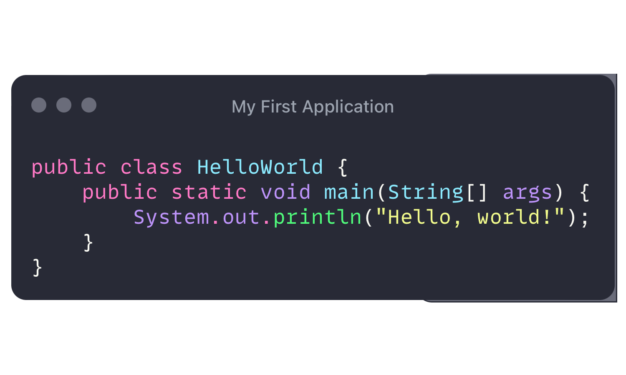
Java
O que é Java?
Java é uma linguagem de programação orientada a objetos, criada pela Sun Microsystems (agora pertencente à Oracle Corporation).
Instalação do Java
Para começar a programar em Java, você precisa instalar o Kit de Desenvolvimento Java (JDK) em seu computador.
Hello World
Vamos começar com o clássico exemplo "Hello World" em Java para entender a estrutura básica de um programa Java.

Slide 5
2
Variáveis e Tipos de Dados
As variáveis são elementos fundamentais em qualquer linguagem de programação. Vamos explorar como declarar variáveis e os diferentes tipos de dados disponíveis em Java.

Slide 6
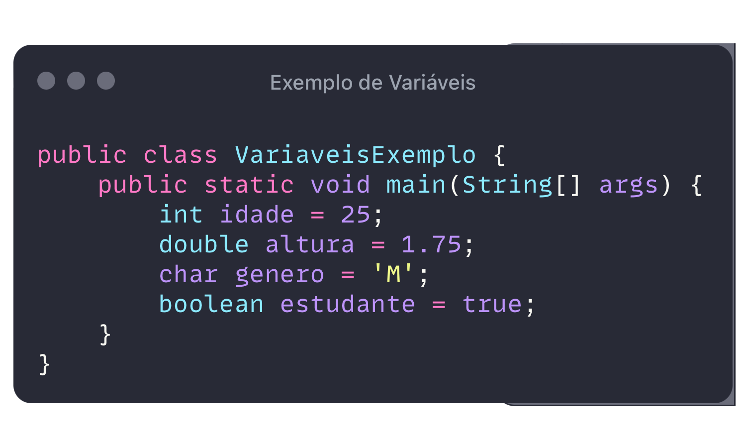
Variáveis e Tipos de Dados
Declaração de Variáveis
Em Java, você pode declarar variáveis usando a sintaxe tipo nomeDaVariavel;
Tipos de Dados em Java
Java possui diversos tipos de dados, incluindo inteiros, decimais, caracteres, booleanos, entre outros.

Slide 7
3
Estruturas de Controle
As estruturas de controle permitem que você controle o fluxo de execução de um programa Java. Vamos explorar os principais tipos de estruturas de controle em Java.

Slide 8
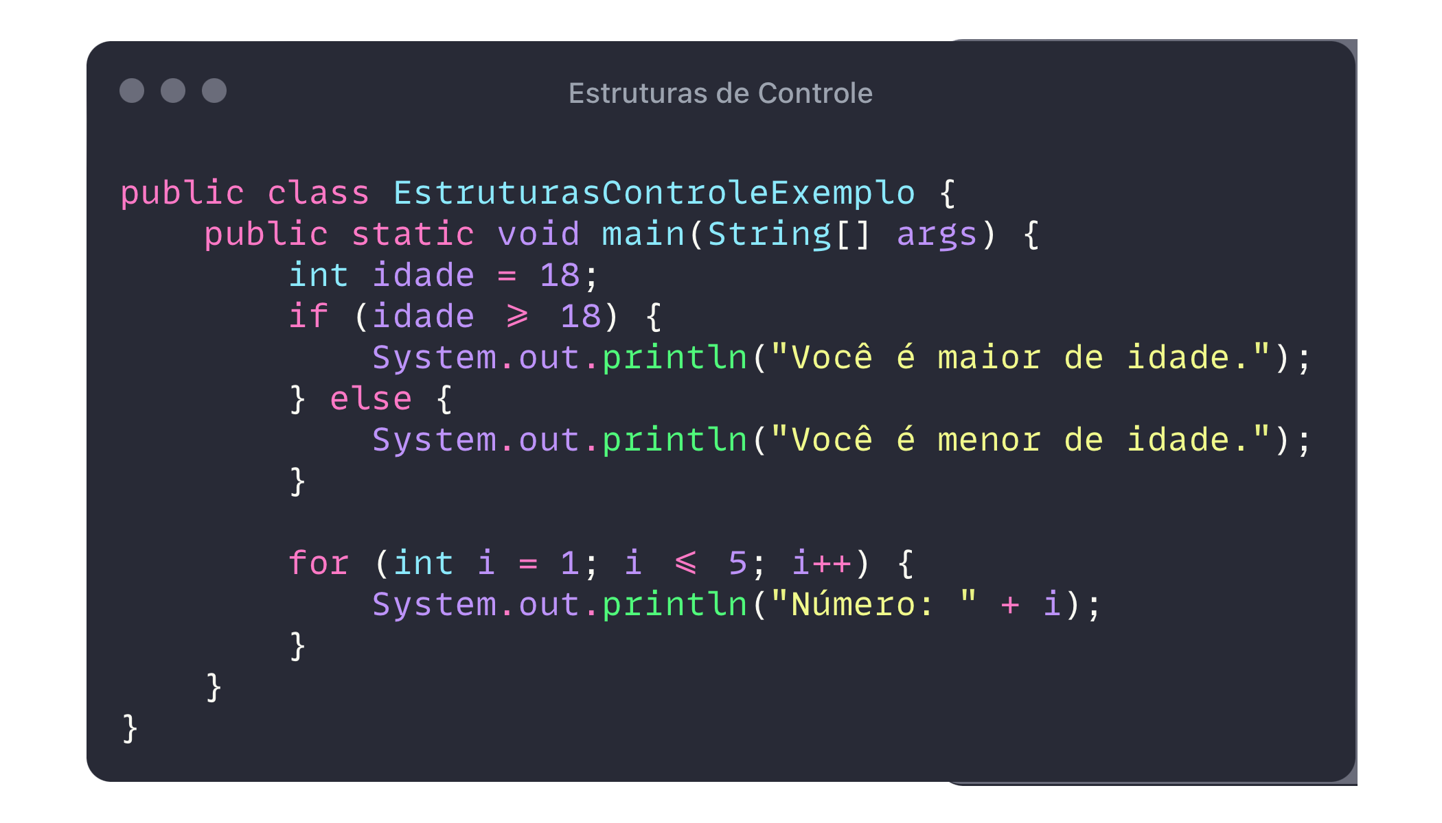
Estruturas de Controle
Estruturas Condicionais (if-else)
As estruturas condicionais permitem que você tome decisões com base em condições específicas.
Laços de Repetição (for, while)
Os laços de repetição permitem que você execute um bloco de código várias vezes.

Slide 9
4
Métodos e Funções
Os métodos e funções são blocos de código reutilizáveis que executam uma tarefa específica. Neste capítulo, vamos explorar como criar e utilizar métodos em Java.

Slide 10
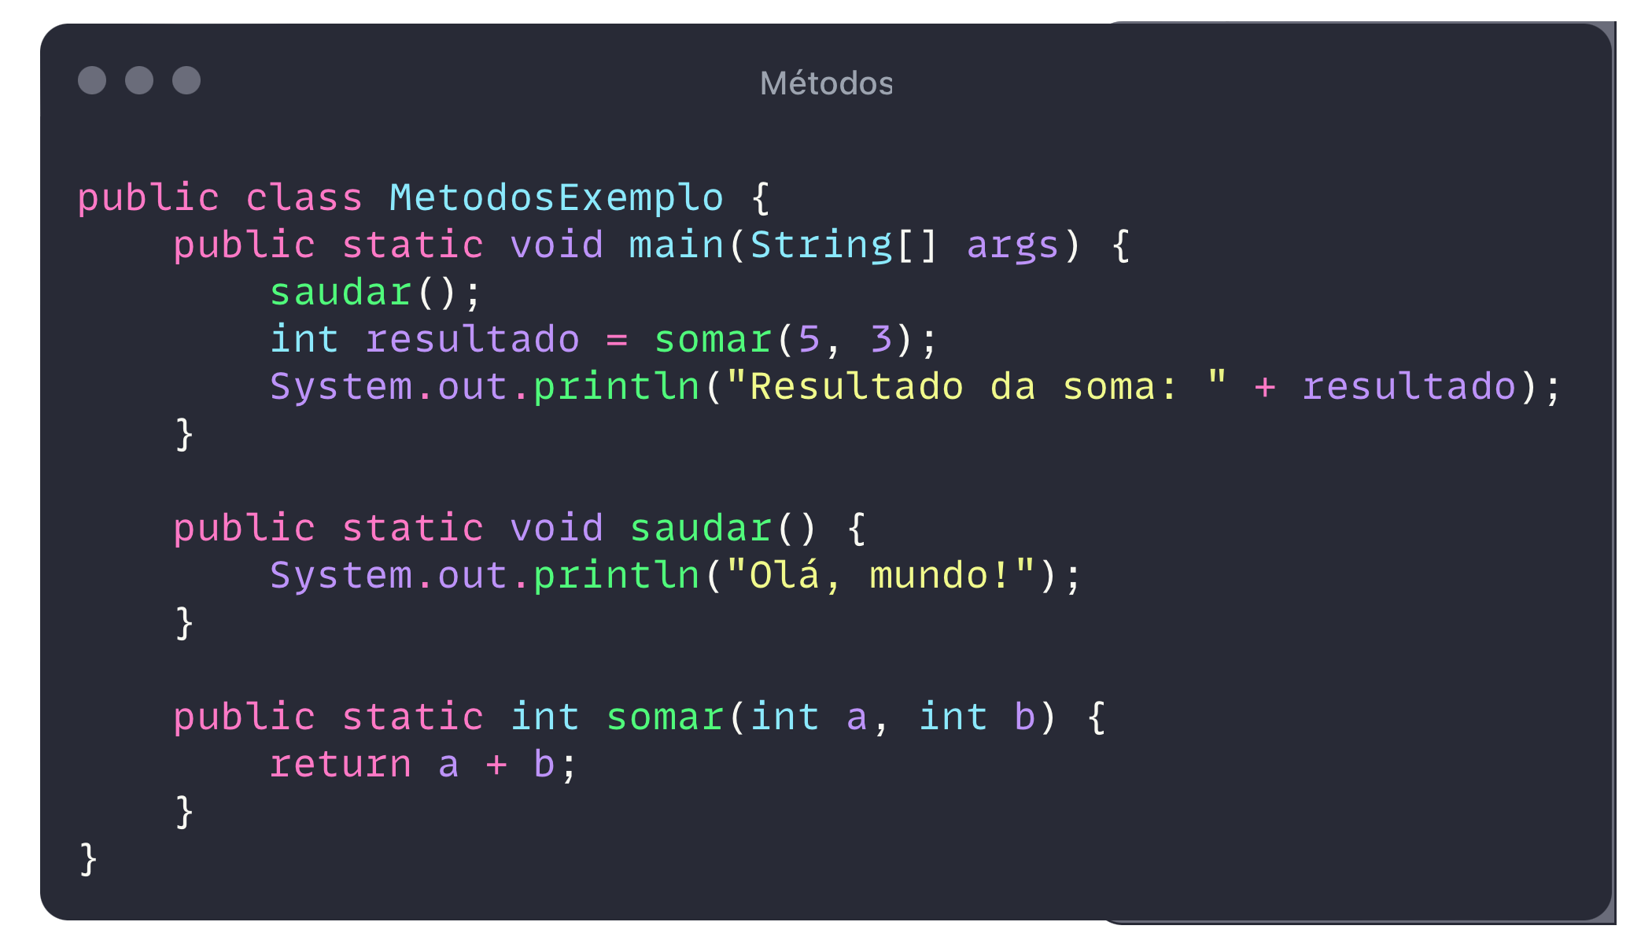
Métodos
Métodos em Java
Um método em Java é uma coleção de instruções que realiza uma operação específica e pode ou não retornar um valor.
Declaração de Métodos
Os métodos em Java são declarados dentro de uma classe e podem ter parâmetros e um tipo de retorno.

Slide 11
5
Classes e Objetos
As classes e objetos são fundamentais em Java, pois permitem modelar e organizar o código de forma eficiente. Neste capítulo, vamos explorar como criar e utilizar classes e objetos.

Slide 12
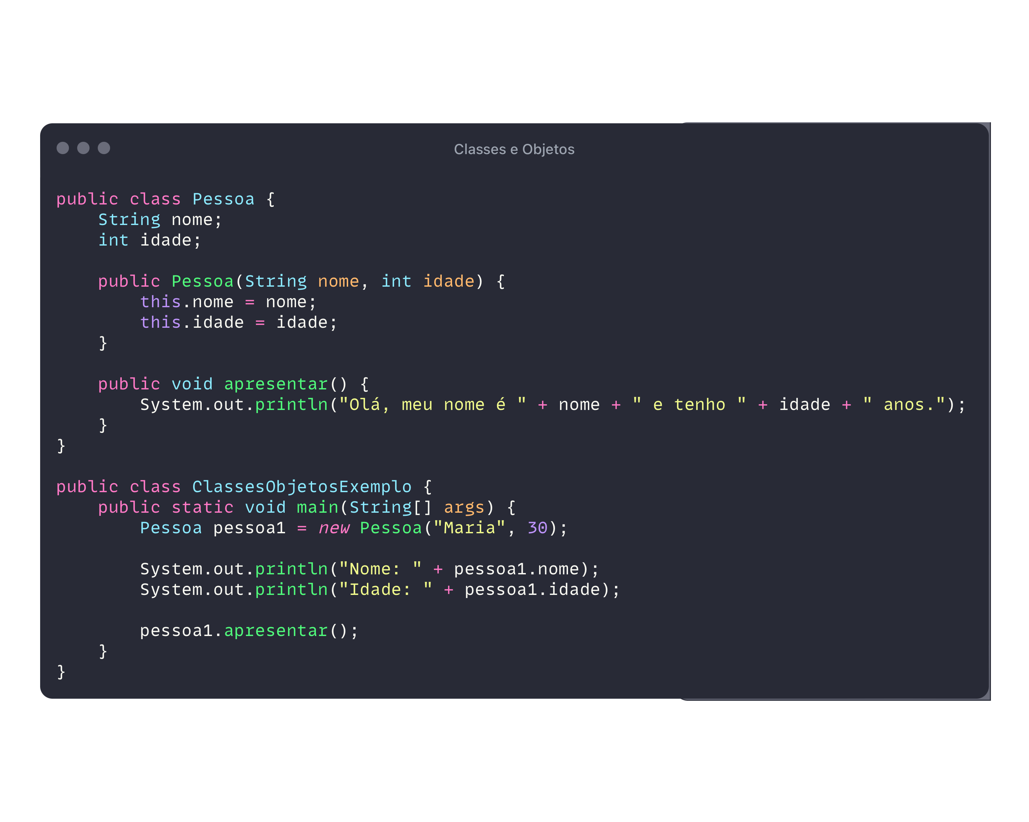
Classes e Objetos
Classes em Java
Uma classe em Java é um modelo para criar objetos que têm atributos e métodos.
Objetos em Java
Um objeto em Java é uma instância de uma classe que possui seus próprios dados (atributos) e comportamentos (métodos).

Slide 13
6
Tratamento de Exceções
O tratamento de exceções é essencial para lidar com situações inesperadas durante a execução do programa. Neste capítulo, vamos explorar como lidar com exceções em Java.

Slide 14
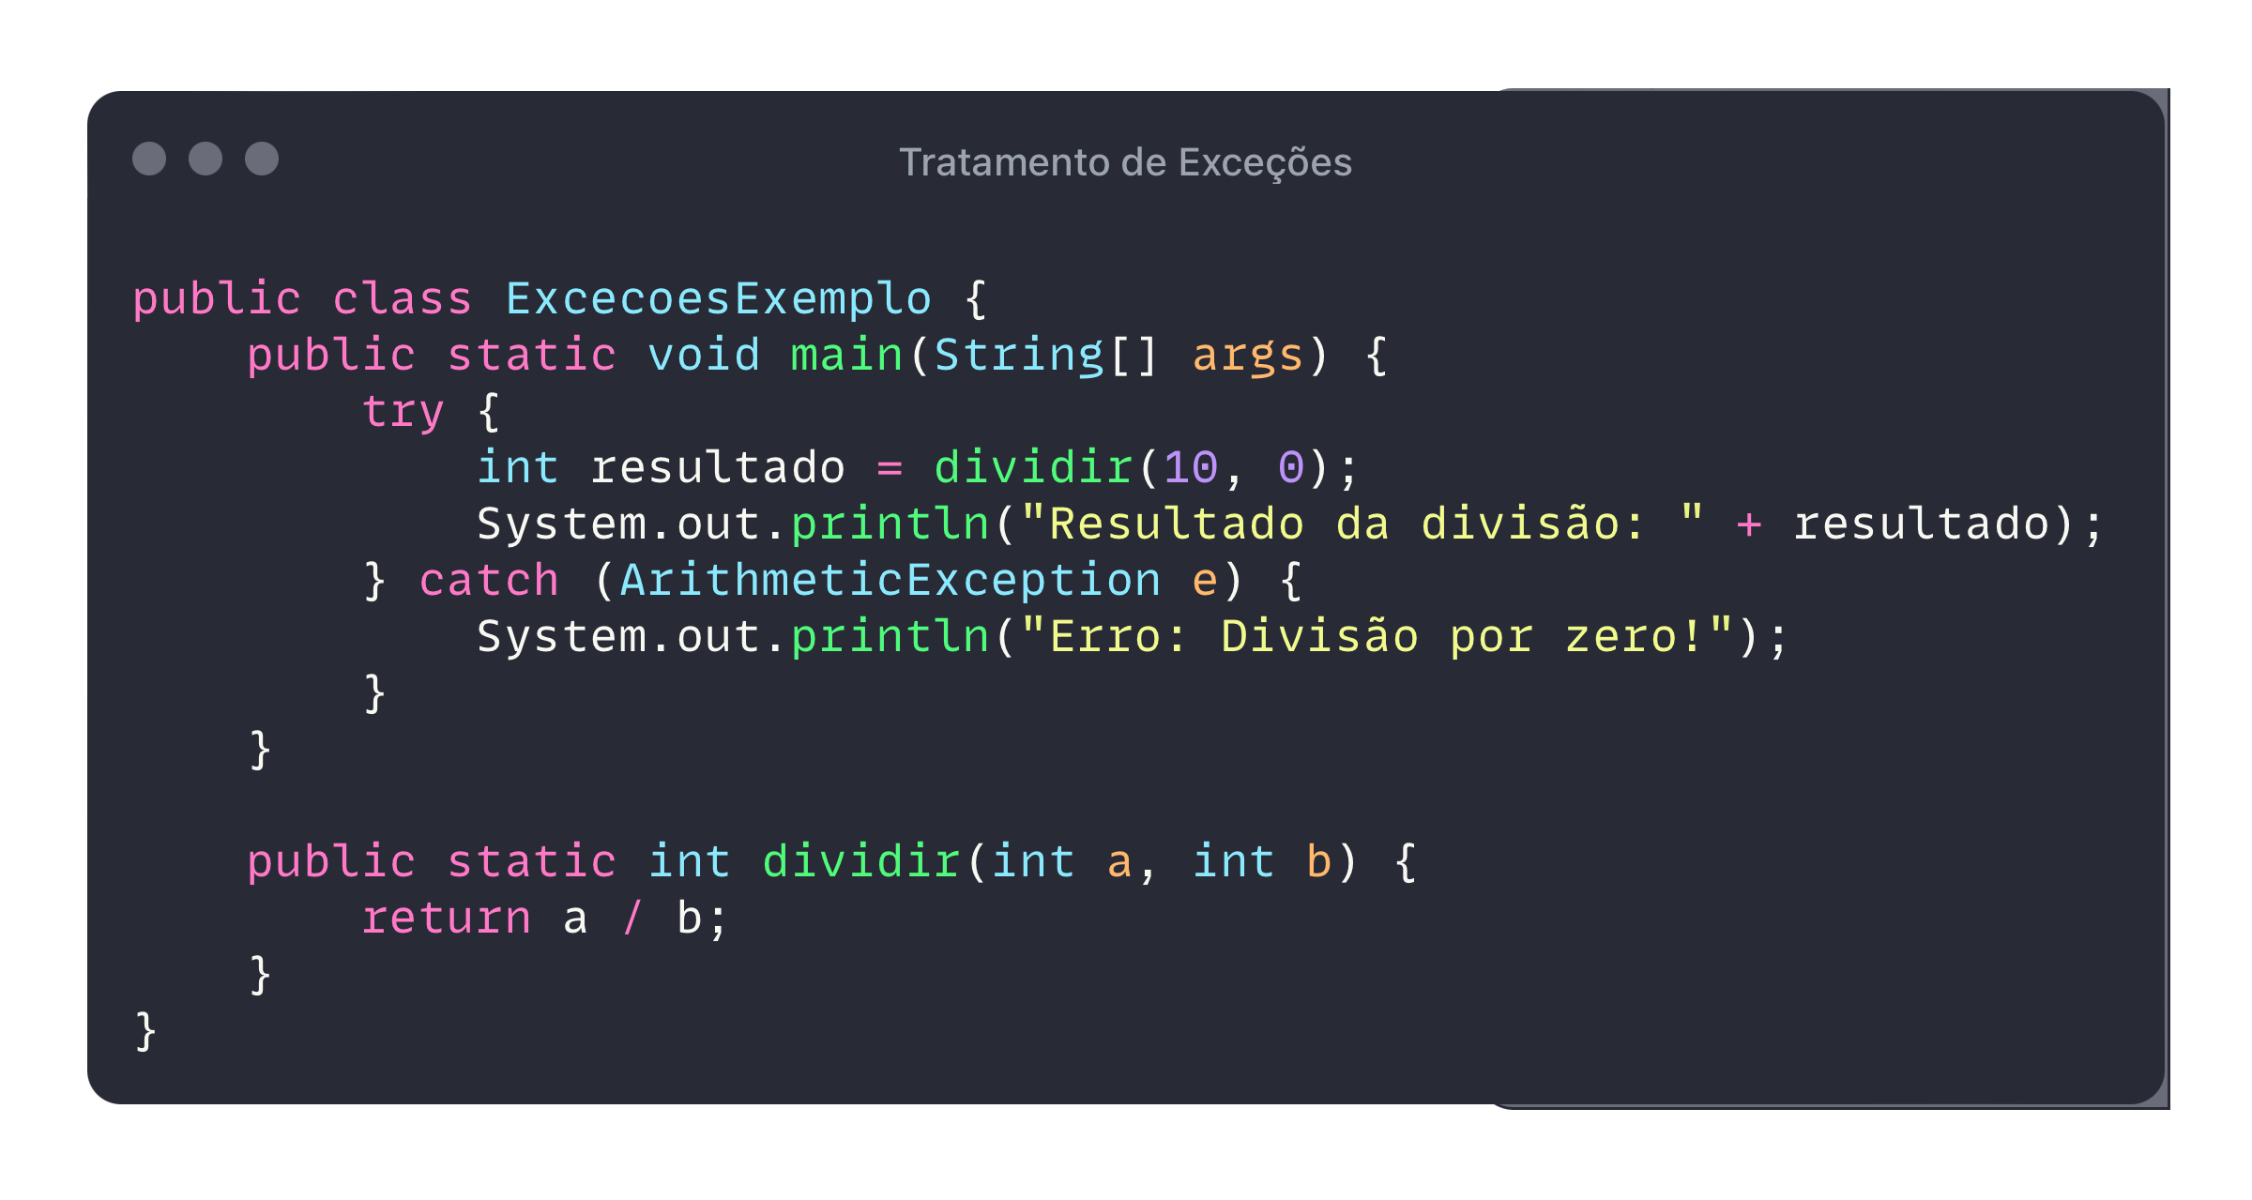
Tratamento de Exceções
Exceções em Java
Uma exceção em Java é um evento que interrompe o fluxo normal de execução de um programa.
Try-catch
O bloco try-catch é usado para capturar e lidar com exceções em Java, garantindo que o programa não seja interrompido abruptamente.

Slide 15
Parabéns por concluir este e-book!
Espero que este material tenha fornecido uma base para seus estudos em programação Java. Lembre-se de que a prática é fundamental para aprimorar suas habilidades em Java. Continue explorando, praticando e construindo projetos para aprofundar seu conhecimento e se tornar um desenvolvedor(a) Java.
Boa sorte em sua jornada de aprendizado!

Slide 16


Obrigada!
Esse e-book foi gerado por IA e diagramado por uma humana. O passo a passo está disponível no meu GitHub.
Projeto do Bootcamp Santander 2024 Fundamentos de IA para Devs
AUTORA:
github.com/dafneduda
linkedin.com/in/dafneduda/

